Slide 1


Mastercard MDQ Hackathon 2026
Выявление скрытой
коммерческой активности
ML-модель для поиска клиентов-физлиц
с признаками предпринимательского поведения
Команда Mindspark

Slide 2
01
ЗАДАЧА
Что мы решаем?
КОНТЕКСТ
ПРОБЛЕМА
РЕШЕНИЕ
Самозанятые и ИП используют потребительские карты для бизнеса — платят за рекламу, облачные сервисы, логистику. Официально числятся физлицами.
Mastercard теряет доход: бизнес-карты имеют другие тарифы. Плюс эквайринг, кредиты оборотного капитала, зарплатные проекты — высокий LTV сегмента.
ML-модель формирует ранжированный watchlist кандидатов для команды продаж. Не автоматическое решение — финальное решение принимает менеджер банка.
Почему ML, а не правила? Правила не учитывают комбинации слабых сигналов. Умеренный online share + немного B2B MCC + регулярные платежи — вместе создают business-like behavior pattern.

Slide 3
02
ДАННЫЕ
Synthetic transaction dataset
Предоставлен организаторами | Октябрь 2025 — март 2026
25,000
80,000
2,165
26
бизнес-карт
~3M транзакций
потреб. карт
~10M транзакций
мерчантов
в справочнике
признаков
в модели
Ключевые различия сегментов
Признак
Бизнес-карты
Потребители
mean_amount
167,642 тенге
54,770 тенге
share_biz_mcc
55.9%
5.3%
share_online
84.8%
46.9%
share_recurring
15.5%
3.1%
share_tokenized
58.5%
38.5%
share_bizhours
65.7%
52.4%

Slide 4
03
ГИПОТЕЗЫ
12 поведенческих гипотез
Каждая гипотеза — конкретный признак в модели
B2B категории
Онлайн-платежи
Рабочие часы 9-18
Не в выходные
share_biz_mcc
share_online
share_bizhours
share_weekend
55.9% vs 5.3%
84.8% vs 46.9%
65.7% vs 52.4%
~6% vs ~17%
Средний чек
Регулярные подписки
Apple/Samsung Pay
Разные мерчанты
mean_amount
share_recurring
share_tokenized
merchant_diversity
167K vs 55K тенге
15.5% vs 3.1%
58.5% vs 38.5%
n_merchants / n_tx
Международные
Разброс сумм
Подписочные мерч.
Не ночью
share_foreign
amount_cv
share_rec_capable
share_night
страны != KZ
std / mean
33.6% vs 7.4%
22:00-06:00

Slide 5
04
МОДЕЛЬ
Методология
Данные
13M+ транзакций
Feature Eng.
26 признаков
Разметка
stratify split
4 модели
LGB выбрана
SHAP
объяснимость
597 кандидатов
watchlist
Сравнение моделей (из ноутбука)
Модель
ROC-AUC
F1
Примечание
LightGBM
~1.0*
~1.0*
Выбрана — лучший результат
XGBoost
1.0
1.0
—
RandomForest
1.0
0.9998
—
LogReg
1.0
0.9993
Бейзлайн
* Near-perfect separation on synthetic validation data. CV по 5 фолдам стабилен. На реальных данных метрики будут ниже.
Лучшие параметры LightGBM: num_leaves=31 | n_estimators=400 | max_depth=8 | learning_rate=0.1

Slide 6
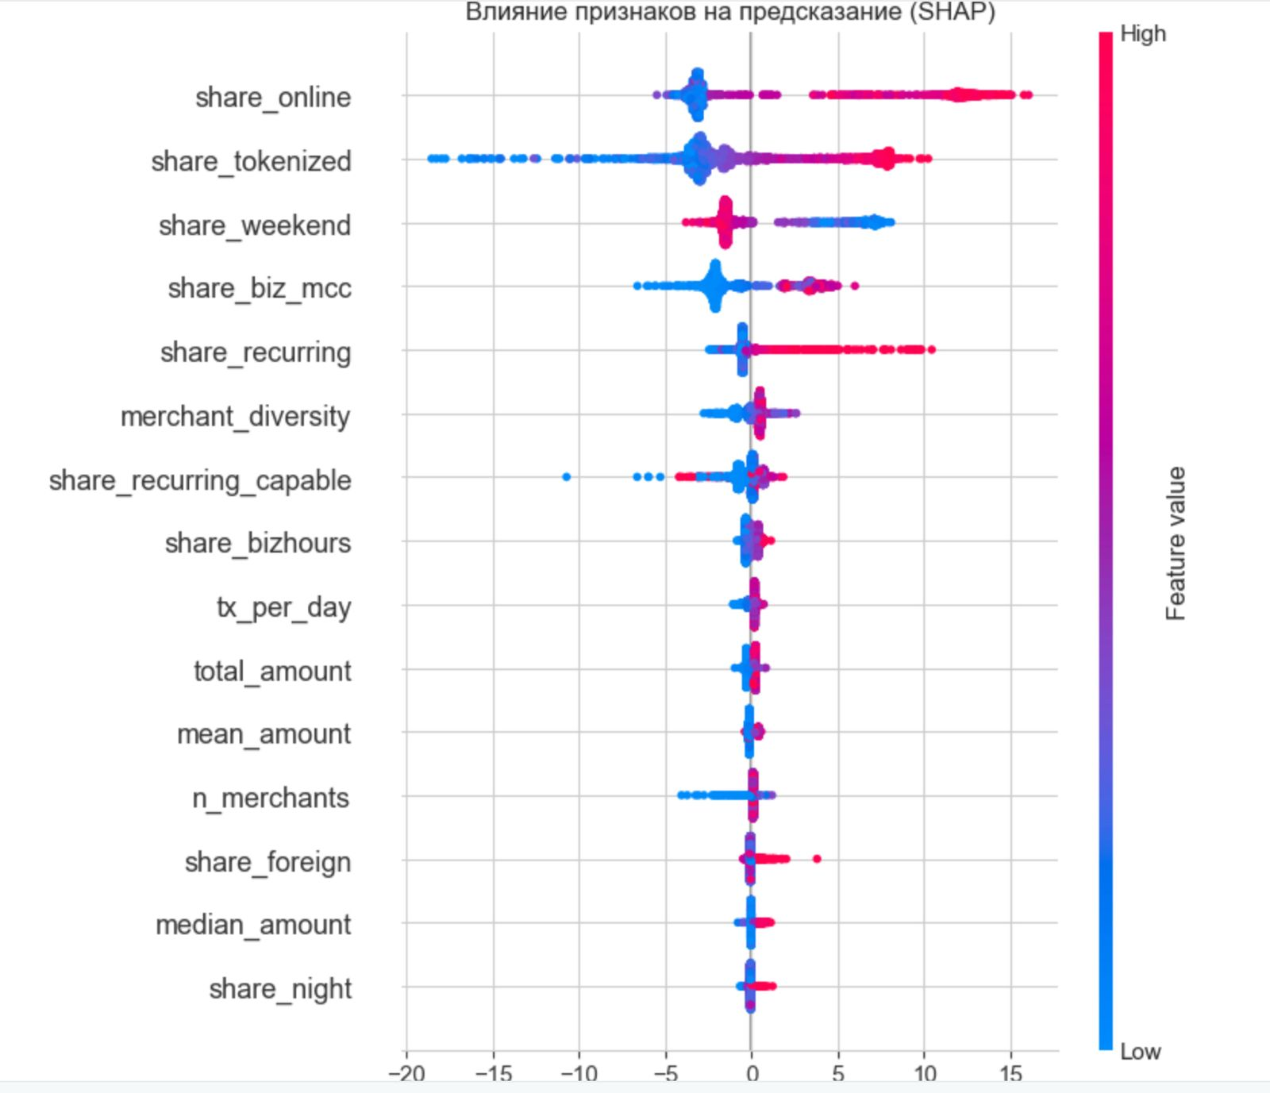
05
FEATURE ENGINEERING — ВИЗУАЛИЗАЦИЯ
Распределение признаков: Бизнес vs Потребители vs Кандидаты
[ Вставить: feature_distributions.png ]
Из ноутбука участницы ML. Видно чёткое разделение бизнес (розовый) и потребителей (синий). Кандидаты (жёлтый) ближе к бизнес-паттерну.

Slide 7
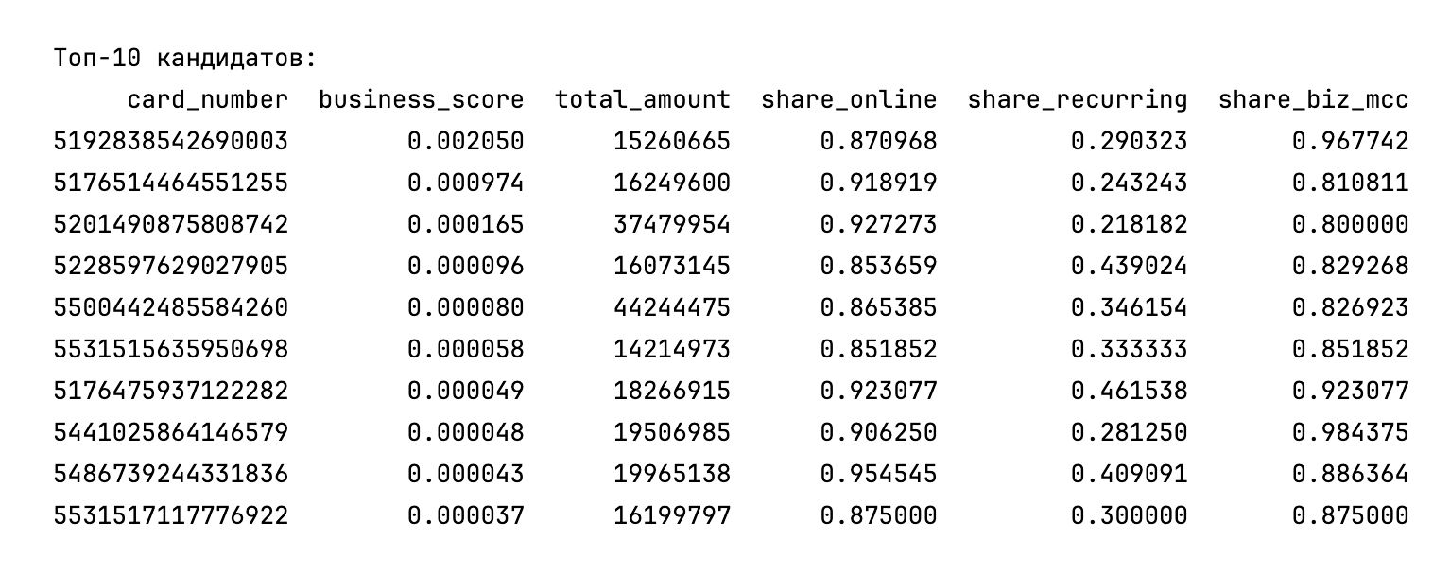
06
ВРЕМЕННОЙ АНАЛИЗ
Когда совершаются транзакции?
[ Вставить: heatmap_activity.png ]
Ключевые наблюдения:
Бизнес-карты активны 9–18 ч по будням | Потребители — вечером и в выходные | Кандидаты ведут себя как бизнес

Slide 8
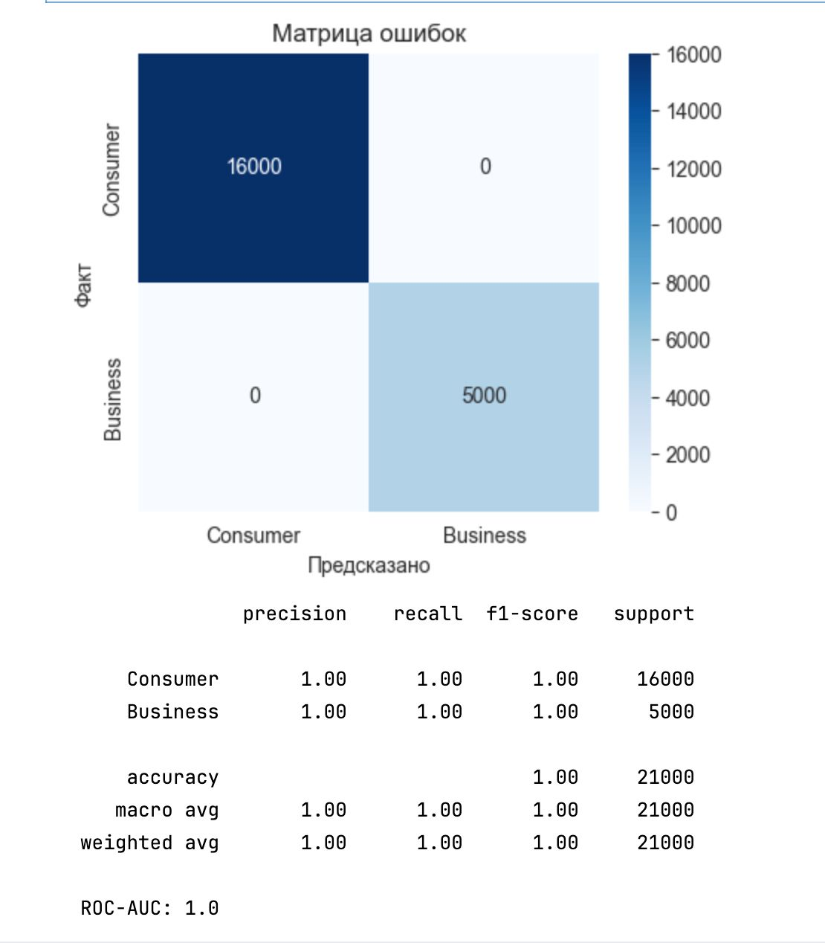
07
РЕЗУЛЬТАТЫ
597 кандидатов
скрытых предпринимателей найдено
Средний чек
355,359 тенге
[ Вставить: portrait_final.png ]
Оборот/год
28,324,593 тенге
Онлайн
86%
Рабочие часы
61%
Регулярные
22%
Бизнес-MCC
87%
Торговцев
7
98% кандидатов — цифровые предприниматели: доминирующая категория — Реклама (MCC 7311) — онлайн-продавцы e-commerce.
* 355K — средний чек high-confidence кандидатов, не всех business cards (167K)

Slide 9
08
СТРАТЕГИЯ МОНЕТИЗАЦИИ
Три тира watchlist
Один результат модели — три бизнес-сценария для команды продаж
ПРЕМИУМ
СРЕДНИЙ
ШИРОКИЙ
100 клиентов
200 клиентов
297 клиентов
Личный обзвон менеджера
Таргетированная кампания
Email-рассылка
Оборот:
Оборот:
Оборот:
3,137,129,257 тенге
5,599,966,611 тенге
8,172,686,370 тенге
Топ-100 по индексу похожести
Позиции 101-300
Остальные кандидаты

Slide 10
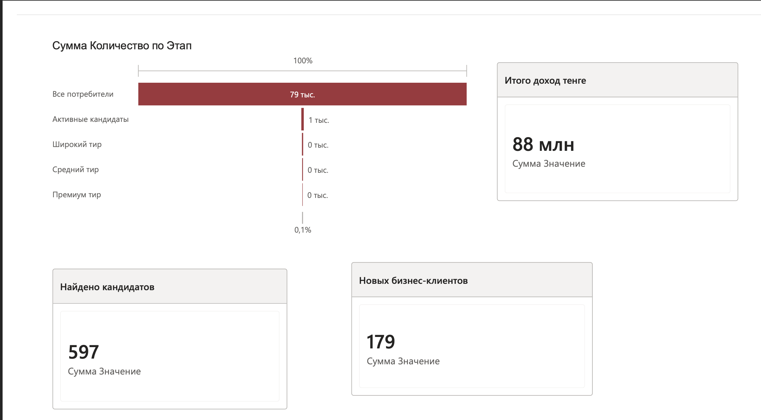
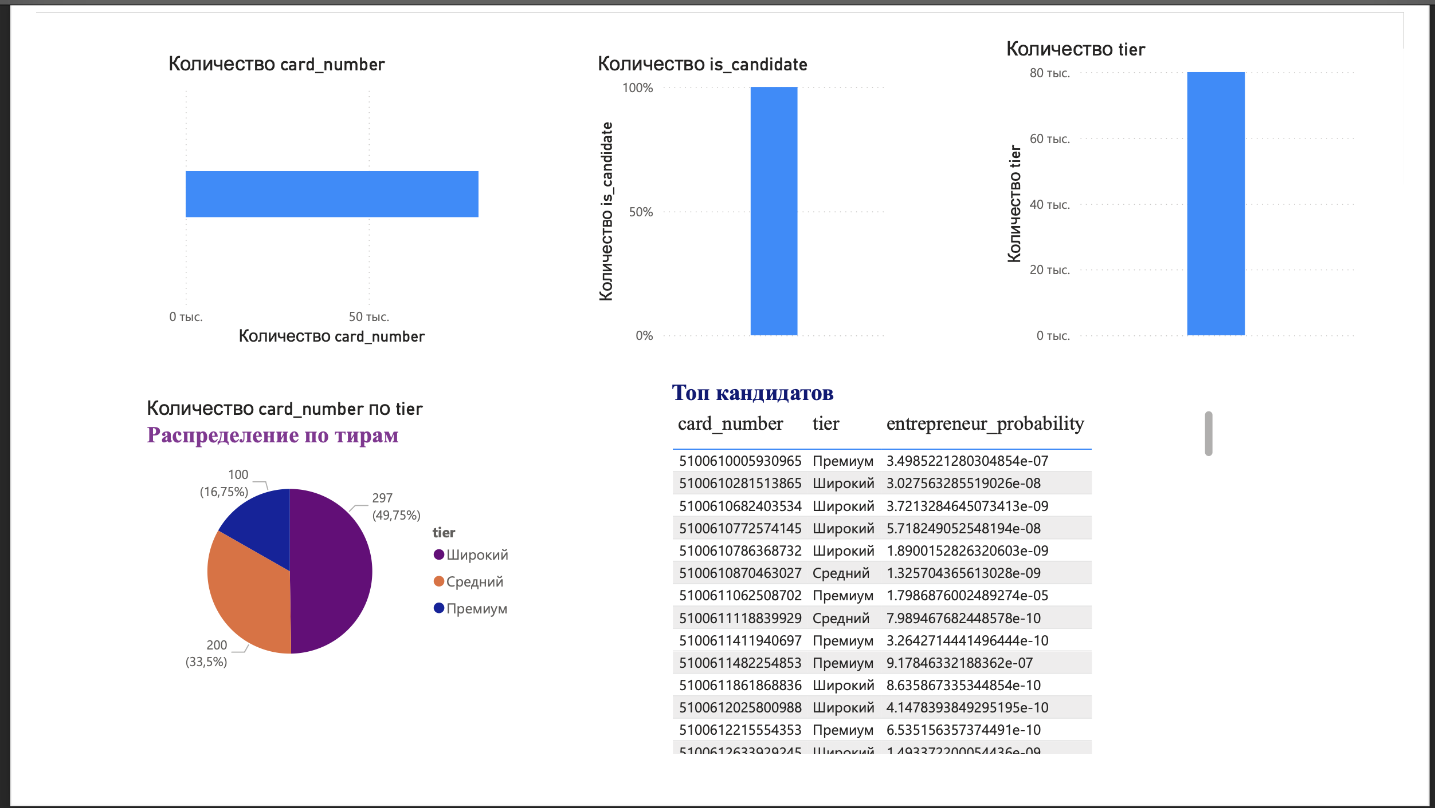
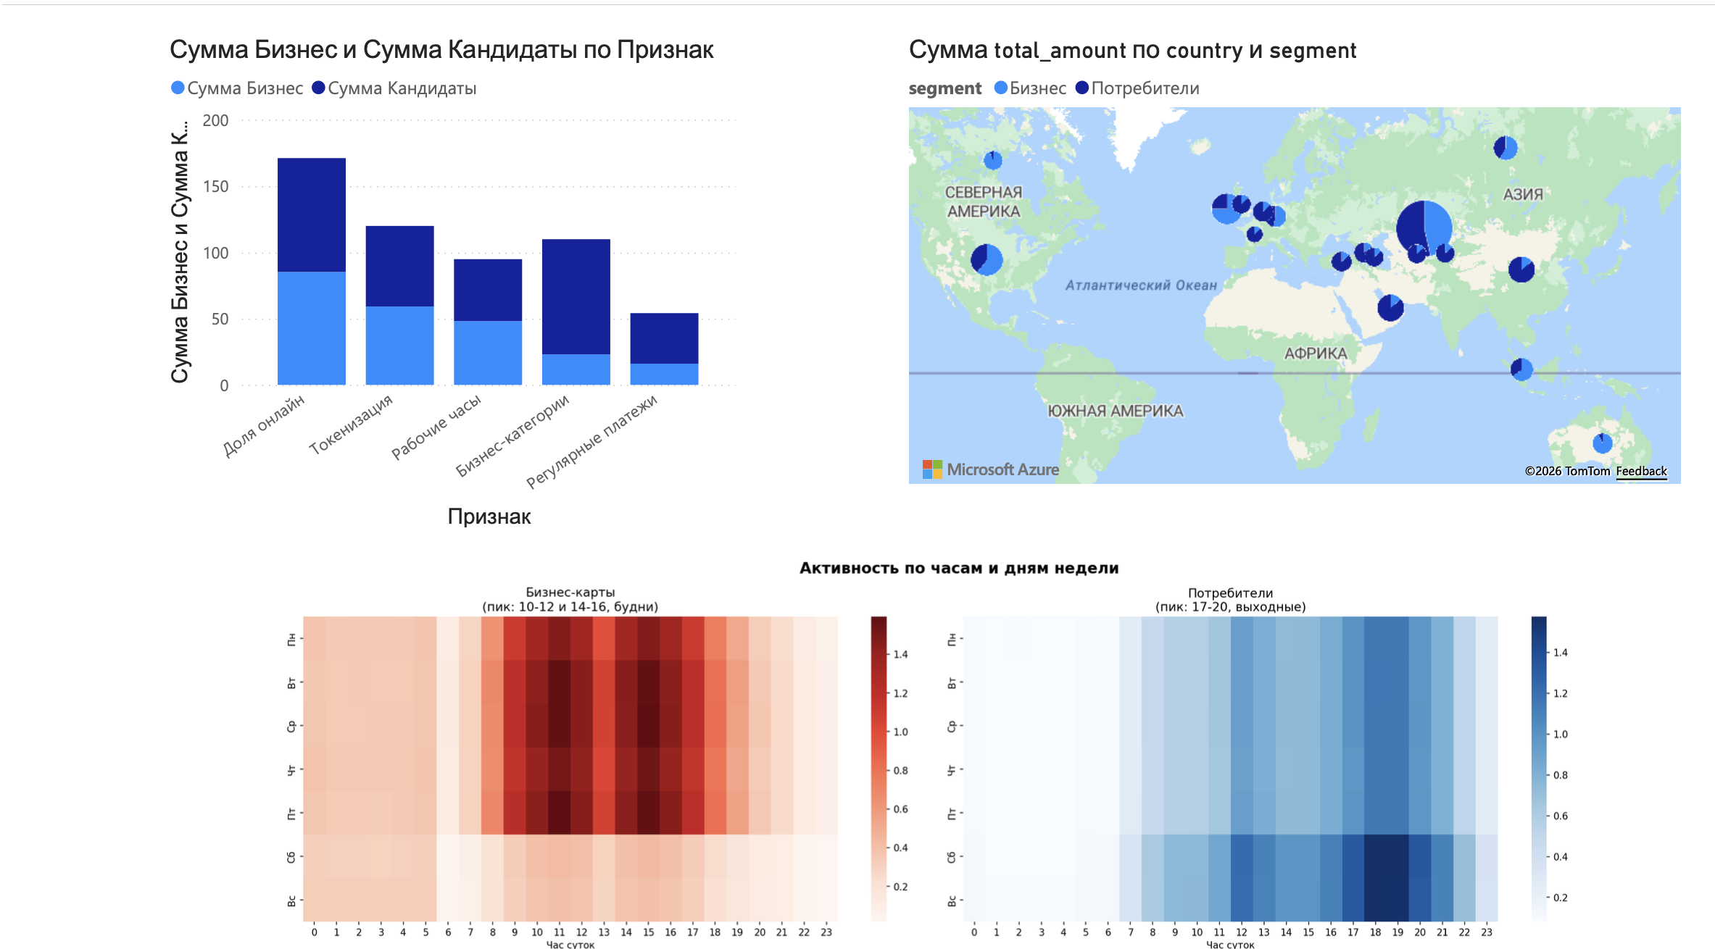
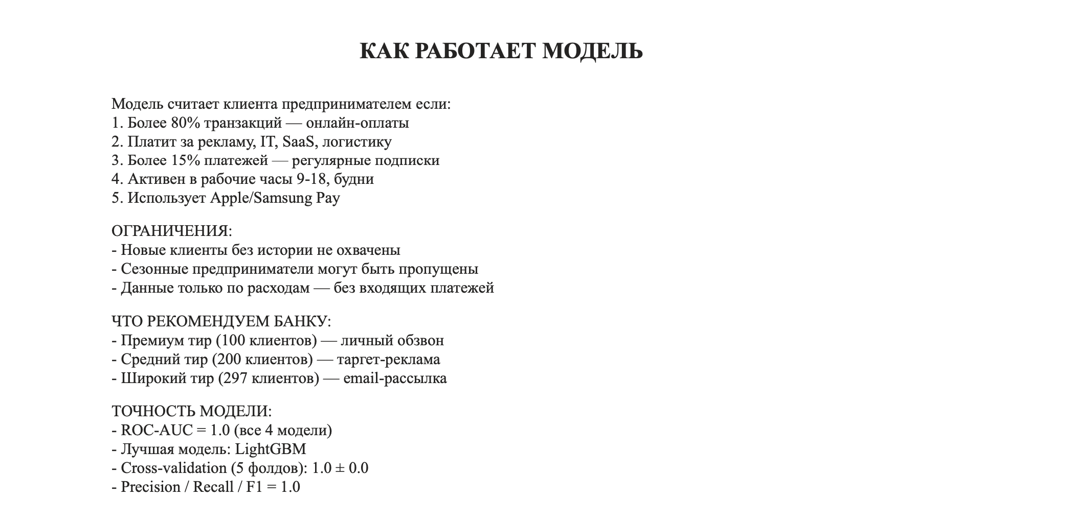
09
POWER BI ДАШБОРД
Интерактивный дашборд
Обзор данных (стр. 1)
Анализ MCC (стр. 2)
[ Скрин Power BI — Обзор данных ]
[ Скрин Power BI — Анализ MCC ]

Slide 11
10
БИЗНЕС-ЦЕННОСТЬ
Потенциальный доход Mastercard
Расчёт из ноутбука (cell 46). Ставки иллюстративные, требуют калибровки с заказчиком.
Все потребители — 80,000 карт
Найдено моделью — 597 кандидатов
Конверсия 30% — 179 новых клиентов
Эквайринг с оборота
Кредиты на оборотку
Зарплатные проекты
ИТОГО
76,094,020 тенге
10,740,000 тенге
1,342,500 тенге
88,176,520 тенге

Slide 12
11
ОГРАНИЧЕНИЯ И РЕКОМЕНДАЦИИ
Production considerations
Synthetic data
Только расходы
AUC ~1.0 обусловлен сильным разделением классов в synthetic dataset. На реальных данных метрики будут ниже. Требует калибровки.
Видны только траты клиента, не входящие платежи. Бизнес определяется косвенно по структуре расходов.
False positives
Roadmap v2.0
Digital creators, freelancers, heavy online users могут давать ложные срабатывания. Финальное решение — менеджер.
Дообучить на реальных данных. Добавить входящие платежи. NLP по мерчантам. Real-time скоринг раз в квартал.
Рекомендации: (1) Комбинация аномалий + правила для watchlist | (2) Ранжированный список, не бинарный вердикт | (3) Дообогатить входящими платежами

Slide 13
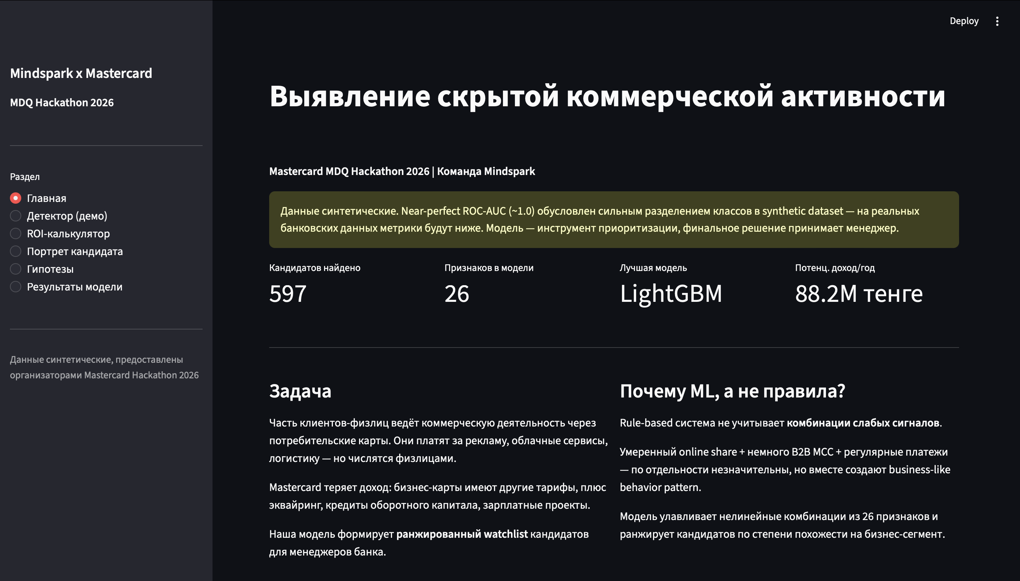
10
ДЕМО-ПРИЛОЖЕНИЕ
Streamlit приложение
Интерактивное демо для команды продаж Mastercard
[ Скрин Streamlit — вставить ]
6 разделов приложения
Главная
KPI и описание задачи
Детектор
Вводишь параметры → % вероятности
ROI-калькулятор
Считает доход при разных сценариях
Портрет кандидата
Radar chart с реальными цифрами
Гипотезы
12 признаков с объяснениями
Результаты
Таблицы и выводы из модели
streamlit run streamlit_app.py

Slide 14
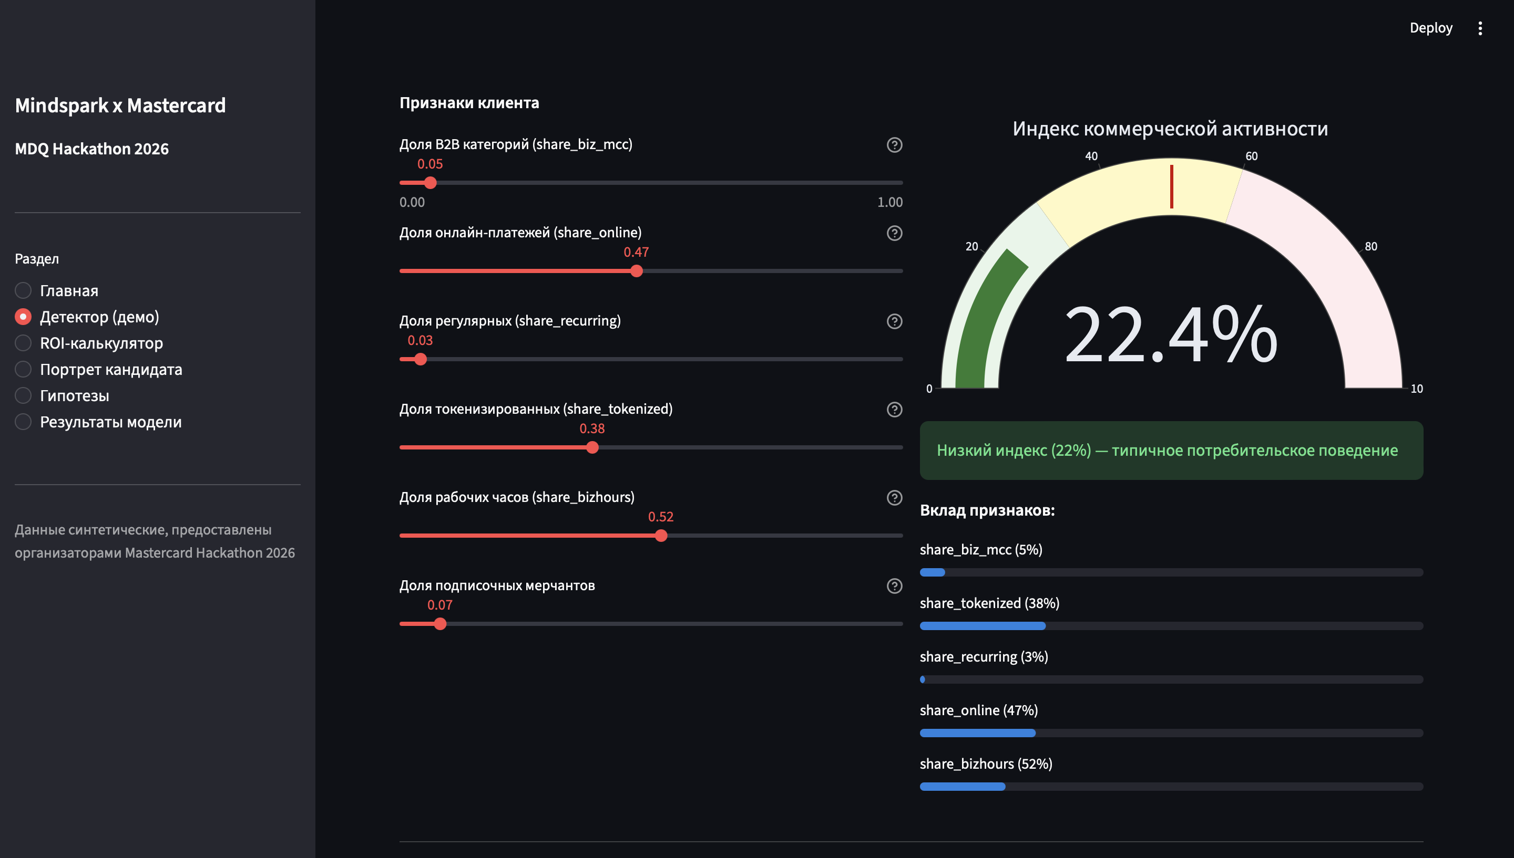
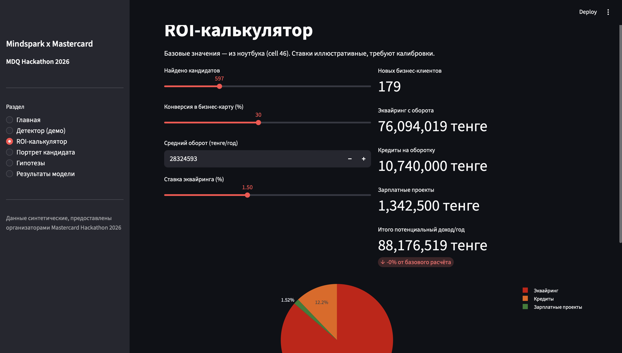
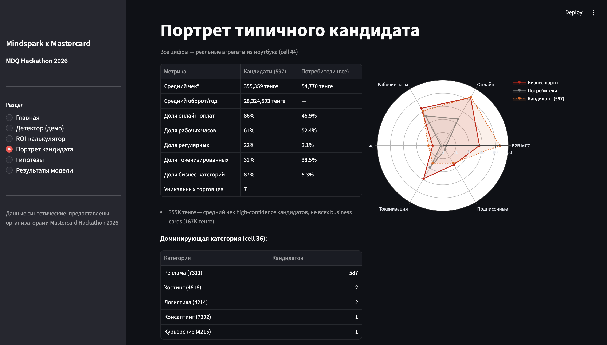
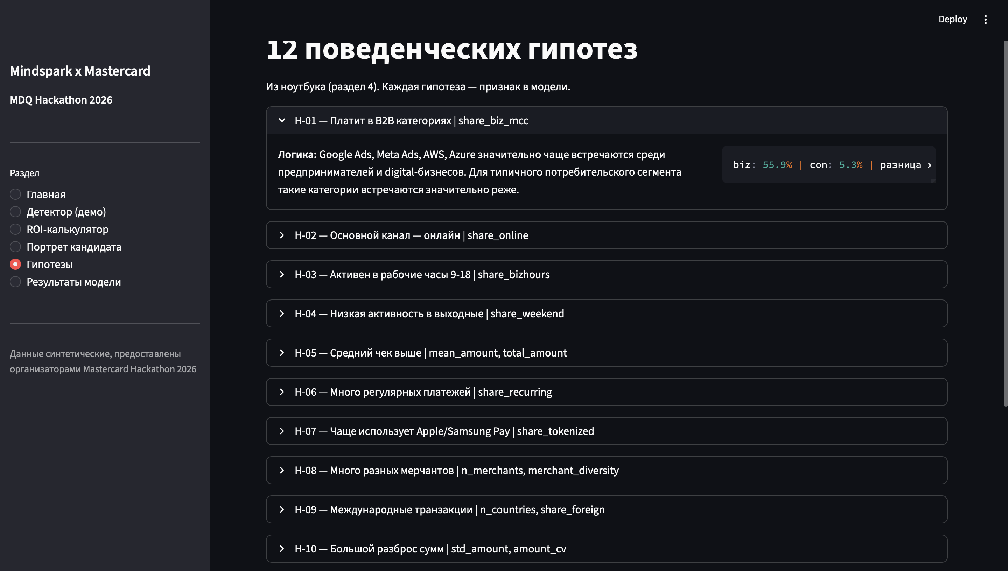
10
ДЕМО-ПРИЛОЖЕНИЕ
Streamlit приложение
Главная
KPI и описание задачи
Детектор
Вводишь параметры → % вероятности
ROI-калькулятор
Считает доход при разных сценариях
Портрет кандидата
Radar chart с реальными цифрами
Гипотезы
12 признаков с объяснениями
Результаты
Таблицы и выводы из модели
streamlit run streamlit_app.py

Slide 15
`
Спасибо!
Команда Mindspark | Mastercard MDQ Hackathon 2026
597
AUC ~1.0*
88M тенге
3 тира
кандидатов
synthetic data
потенц. доход
watchlist
* Near-perfect на synthetic data | Данные синтетические, предназначены для учебных целей

